Slide 1
Хэнтий аймгийн нийгэм, эдийн засгийн байдал
2019 оны 11 сард

Slide 2
БҮРТГЭЛТЭЙ АЖИЛГҮЙ ИРГЭД
Аймгийн хөдөлмөр эрхлэлтийн албанд бүртгэлтэй, ажил идэвхитэй эрж байгаа ажилгүйчүүд 2019 оны 11 сард 626 иргэн байна.
626 бүртгэлтэй ажилгүй иргэд
Өмнөх оны мөн үе
Нийт бүртгэлтэй ажилгүй иргэд өмнөх оны мөн үеэс 68 (18.2%) хүнээр буурч, 626 болсны 373 (59.6%) нь эмэгтэйчүүд байна.
18.2 %
59.6%
Бүртгэлтэй ажилгүй иргэдийн 404 (64.5%) нь 15-35 насны залуучууд эзэлж байна.
64.5%

Slide 3
ГЭМТ ХЭРЭГ
Аймгийн хэмжээнд 2019 оны 11 сарын байдлаар 799 гэмт хэрэг бүртгэгдсэн нь өмнөх оны мөн үеэс 304 (38.0%)-аар өссөн байна.
Гэмт хэргийн улмаас учирсан хохирол 2019 оны 11 сард 2224.0 сая төгрөг, нөхөн төлүүлсэн хохирлын хэмжээ 896.3 сая төгрөг байна.
Гэмт хэргийн улмаас нас барсан 22 иргэн, гэмтсэн 177 иргэн байна.
Нийт гарсан гэмт хэргийн 18.6 хувь нь согтуугаар үйлдэгдсэн байна.

Slide 4
Монголбанкны 1 салбар, арилжааны банкны 4 салбар, 44 тооцооны салбар үйл ажиллагаагаа явуулж байгаа ба нийт ажиллагсдын тоо 259 нийт зээлдэгчийн тоо 33327, харилцах данс эзэмшигчийн тоо 132060, хадгаламжийн данс эзэмшигчийн тоо 55527 байна.
Зээлийн өрийн үлдэгдэл 184231.8 сая төгрөгт хүрснээс чанаргүй зээлийн өрийн үлдэгдэл 2262.7 сая төгрөгт хүрч нийт зээлийн үлдэгдлийн 1.2 хувийг эзэлж байна. 132060, хадгаламжийн данс эзэмшигчийн тоо 55527 байна.
Банкууд нь хадгаламжийн 30 гаруй төрлийн бүтээгдэхүүнээр иргэдэд үйлчилж 91701.1 сая төгрөгийн хадгаламж хуримтлуулж ажилласан байна.
ХААН, ХАС, КАПИТАЛ, ТӨРИЙН банкууд нь 50 гаруй нэр төрлийн зээлийн бүтээгдэхүүнийг иргэдэд жилийн 5-30 хувийн хүүтэйгээр олгож, иргэдийн хугацаатай хадгаламжинд жилийн 7.5-16.7 хувь, хугацаагүй хадгаламжинд жилийн 2.4 -7.4 хувийн хүү олгож байна.

Slide 5
ТӨСӨВ, САНХҮҮ
2019 оны 11 дугаар сарын байдлаар төсвийн орлогод нийт 9798.7 сая төгрөг төвлөрөхөөс 11922.3 сая төгрөг төвлөрүүлж, орлогын төлөвлөгөө 2123.6 сая төгрөг буюу 21.7 хувиар биелэсэн байна.
Татварын бус орлогод төвлөрүүлэх ёстой 753.3 сая төгрөгийн орлогын төлөвлөгөөг 59.5 хувиар давуулан биелүүлж, төсөвт татварын бус орлогоор 1201.5 сая төгрөг төвлөрсөн байна.
Орон нутгийн төсвийн байгууллага нийт 55139.5 сая төгрөгийн зарлагатай ажилласан нь төлөвлөснөөсөө 7349.7 сая төгрөгөөр бага зарцуулалттай ажилласан байна.

Slide 6
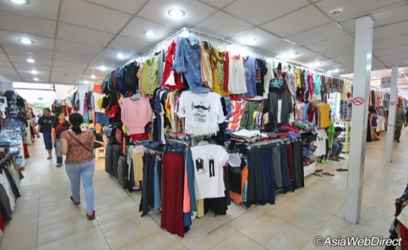
ХЭРЭГЛЭЭНИЙ ҮНИЙН ИНДЕКС
Ерөнхий индекс 0.5 хувиар өсөхөд хүнсний бараа, согтууруулах бус ундааны бүлэг 1.0 хувь, Хувцас, бөс бараа, гутал1.0 хувь, Орон сууц, ус, цахилгаан, хийн болон бусад түлшний бүлэг 0.9 хувиар өссөн нь голлон нөлөөлсөн байна.
Хэрэглээний бараа, үйлчилгээний үнэ өмнөх оны мөн үеэс 6.5 хувиар өсөхөд Хүнсний бараа, согтууруулах бус ундааны бүлэг 0.7 хувь, Согтууруулах ундаа, тамхи, мансууруулах бодисын бүлэг 3.8 хувь, Хувцас, бөс бараа, гуталны бүлэг 6.3 хувь, Орон сууц, ус, цахилгаан, хийн болон бусад түлшний бүлэг 9.6 хувь, Гэр ахуйн тавилга, гэр ахуйн барааны бүлэг 3.9 хувь, Эм тариа, эмнэлгийн үйлчилгээний бүлэг 5.8 хувь, Тээврийн бүлэг 9.5 хувь Амралт, чөлөөт цаг, соёлын бараа үйлчилгээний бүлэг 4.8 хувь Боловсролын үйлчилгээ 1.5 хувь, Зочид буудал , нийтийн хоол, дотуур байрны үйлчилгээний бүлэг 2.2 хувь, Бусад бараа, үйлчилгээний бүлэг 7.7 хувиар өссөн нь голлон нөлөөлсөн байна.
Хэрэглээний бараа, үйлчилгээний үнэ өмнөх оны эцсээс 6.5 хувиар өсөхөд Хүнсний бараа, согтууруулах бус ундааны бүлэг 1.3 хувь, Согтууруулах ундаа, тамхи, мансууруулах бодисын бүлэг 3.9 хувь, Хувцас, бөс бараа, гуталны бүлэг 6.3 хувь, Орон сууц, ус, цахилгаан, хийн болон бусад түлшний бүлэг 8.1 хувь, Гэр ахуйн тавилга, гэр ахуйн барааны бүлэг 3.1 хувь, Эм тариа, эмнэлгийн үйлчилгээний бүлэг 5.8 хувь, Тээврийн бүлэг 9.9 хувь, Амралт, чөлөөт цаг, сочлын бараа үйлчилгээний бүлэг 4.8 хувь, Боловсролын үйлчилгээ 1.5 хувь, Зочид буудал, нийтийн хоол, дотуур байрны үйлчилгээний бүлэг 2.2 хувь Бусад бараа, үйлчилгээний бүлэг 7.7 хувиар өссөн нь голлон нөлөөлсөн байна.

Slide 7
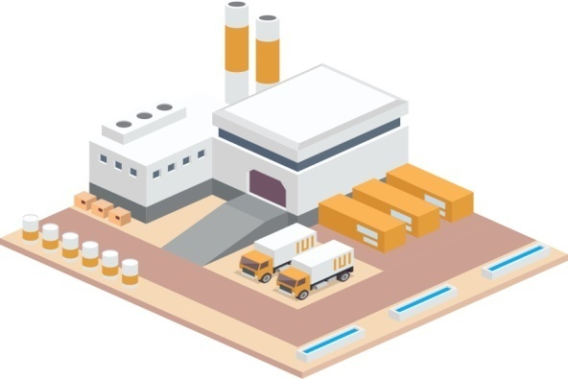
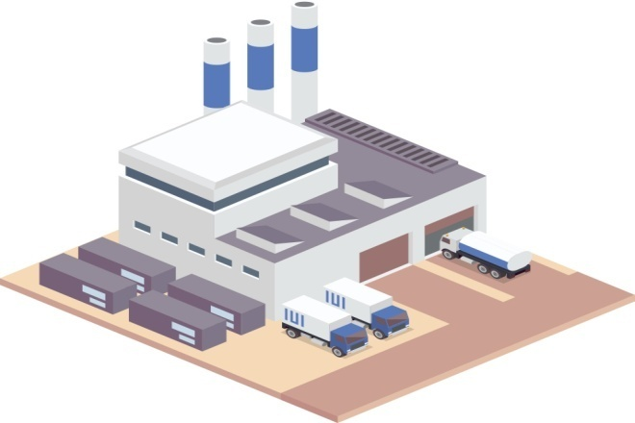
АЖ ҮЙЛДВЭР
Аж үйлдвэрийн салбарын нийт үйлдвэрлэл 2019 оны 11 сард 68192.3 сая төгрөгт хүрч, өмнөх оны мөн үеэс 20277.6 сая төгрөгөөр өссөн байна.
Аж үйлдвэрийн салбарын борлуулсан бүтээгдэхүүн 2019 оны 11 сард 98231.1 сая төгрөгт хүрч, өмнөх оны мөн үеэс 45386.8 сая төгрөгөөр өссөн байна.

Slide 8
Анхаарал тавьсанд
баярлалаа
Веб хуудас: http://khentii.nso.mn
И-мэйл: khentii@nso.mn
statistickhentii@yahoo.com
Фейсбүүк хуудас: Khentii statistic
Холбоо барих:70562303
70562348

